Slide 1
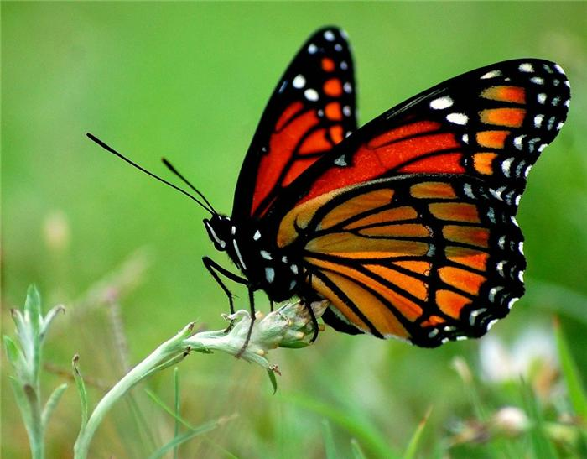

Проект
«ЭКО-МОДА»
МОУ «Магнитная СОШ»
Выполнили: Мамбетова Аяна
Суходоева Анастасия
Валеева Юлия
Клочкова Ирина
Михеева Анастасия
Карабулатова Карина
Яловчук Дарья
Руководитель: Авиленко Н.П.

Slide 2
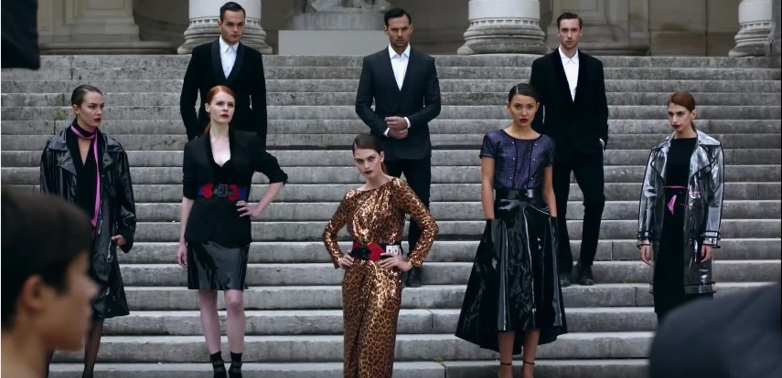
Какова цена моды?

Slide 3
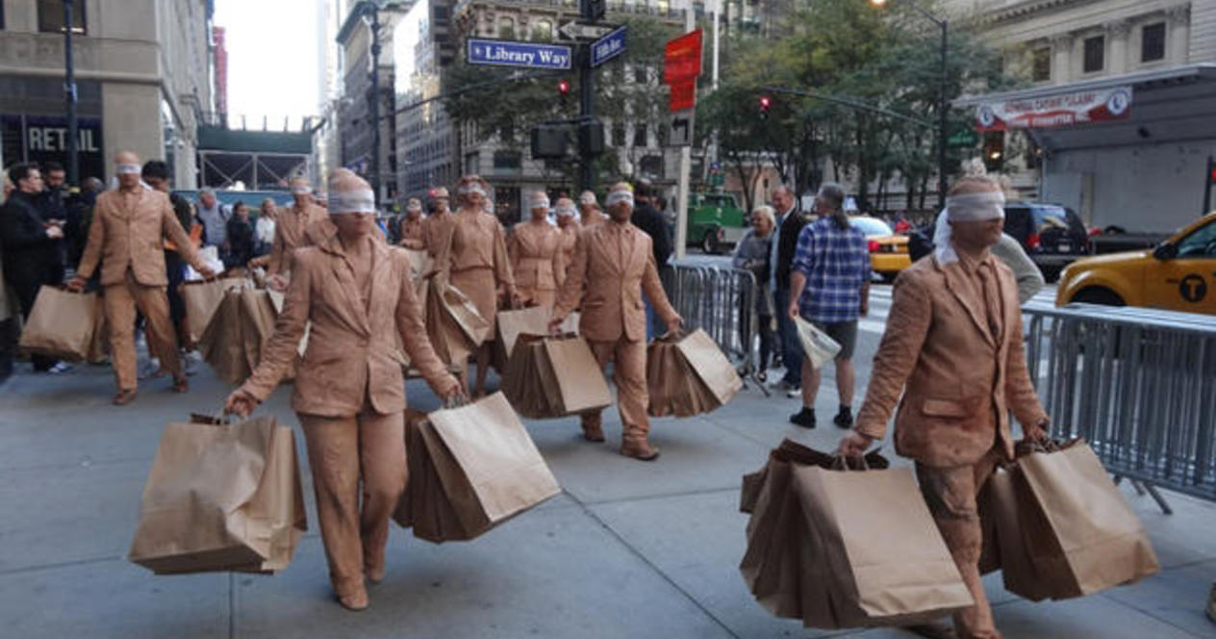

Slide 4
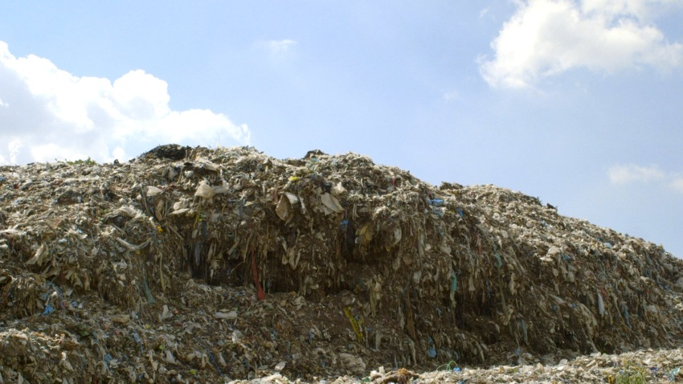
Не модная одежда?!

Slide 5
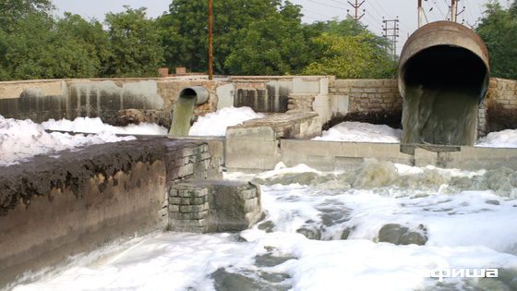
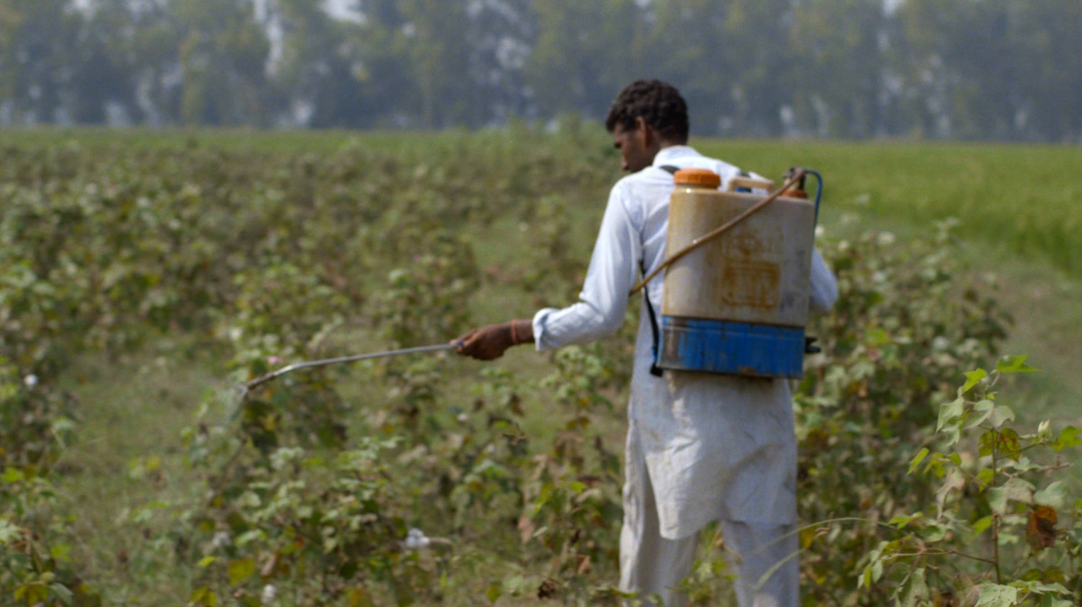

Slide 6
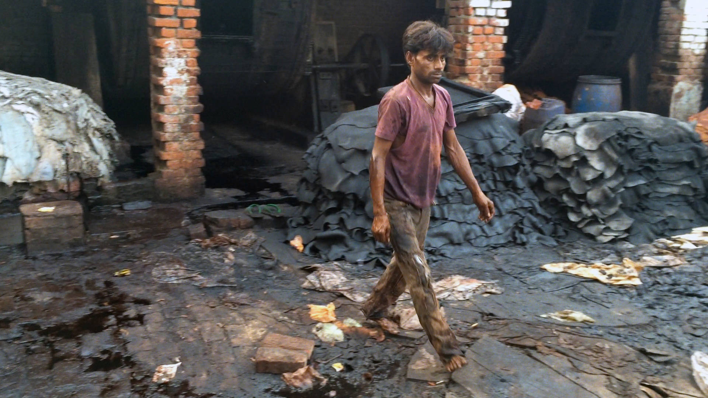
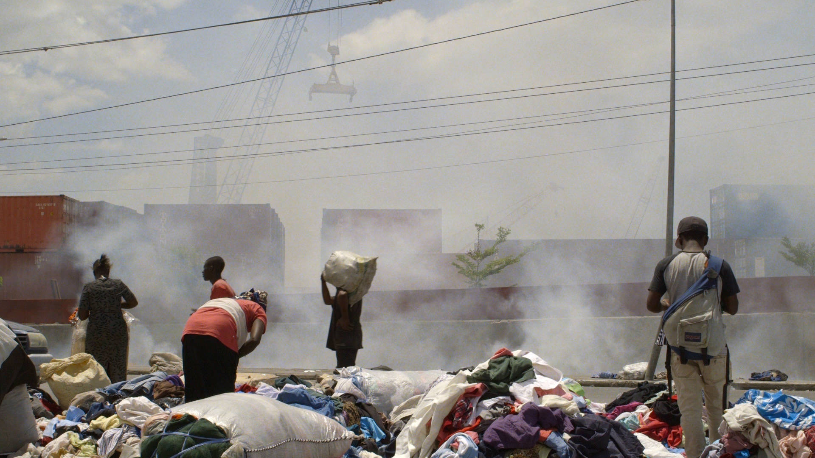

Slide 7
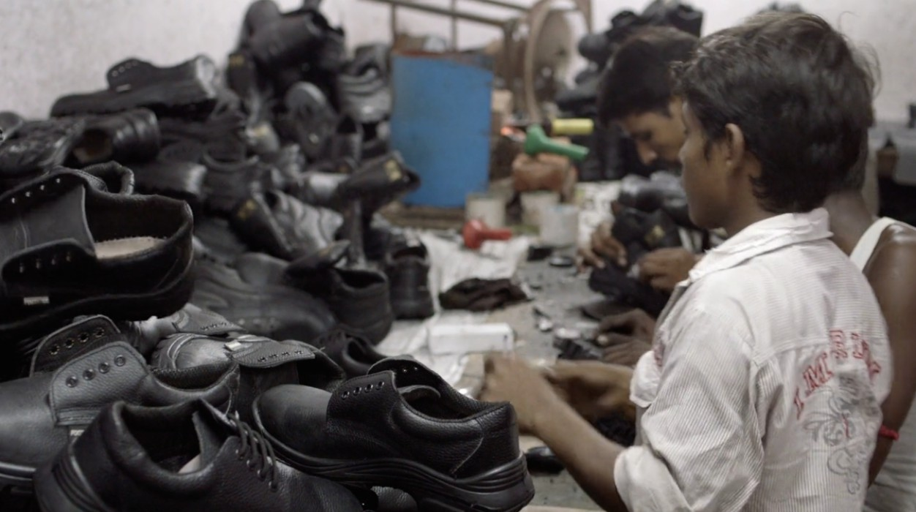
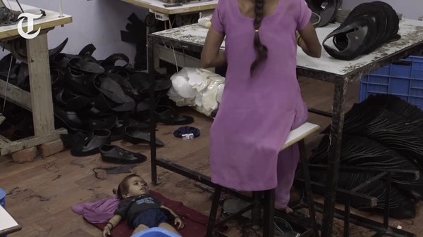

Slide 8
Цель проекта
«Создание моделей одежды, с использованием экологически чистых технологий и вторичное использование материалов»

Slide 9
Задачи проекта
Раскрыть взаимосвязь понятий «Мода» и «Экология».
Найти и проанализировать аналоги
Разработать модели одежды соответствующие поставленной цели
Подобрать необходимые инструменты и материалы
Разработать технологический процесс изготовления моделей
Изготовить модели одежды
Выполнить экономический расчёт
Проанализировать экологический аспект в работе над проектом
Сделать выводы по работе над проектом

Slide 10
Экология – наука об отношениях живых организмов между собой и с окружающей средой.
Мо́да — временное господство определённого стиля в какой-либо сфере жизни или культуры.
Эко-Мода – согласие стиля с природой.

Slide 11
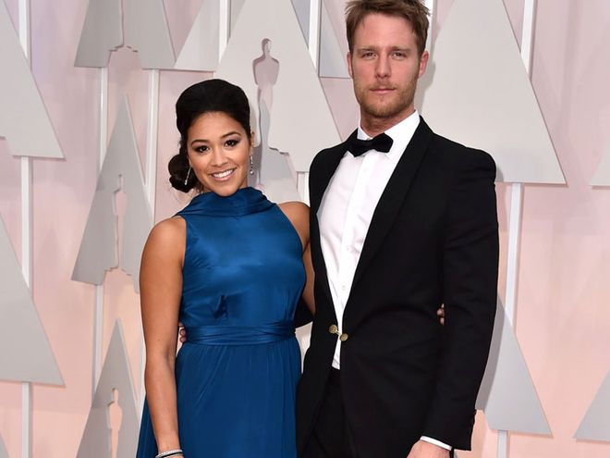
Конкурс
«Красная дорожка зелёных платьев»

Slide 12
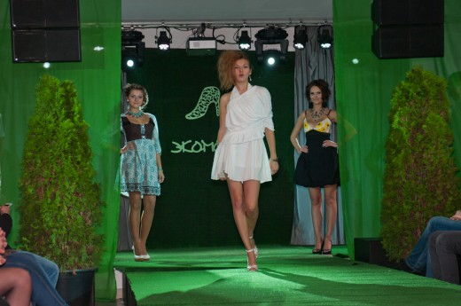
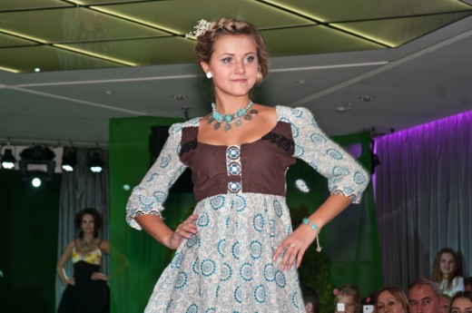
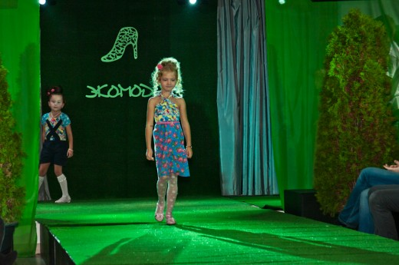
Показ одежды «ЭкоМода» в Нижнем Новгороде

Slide 13
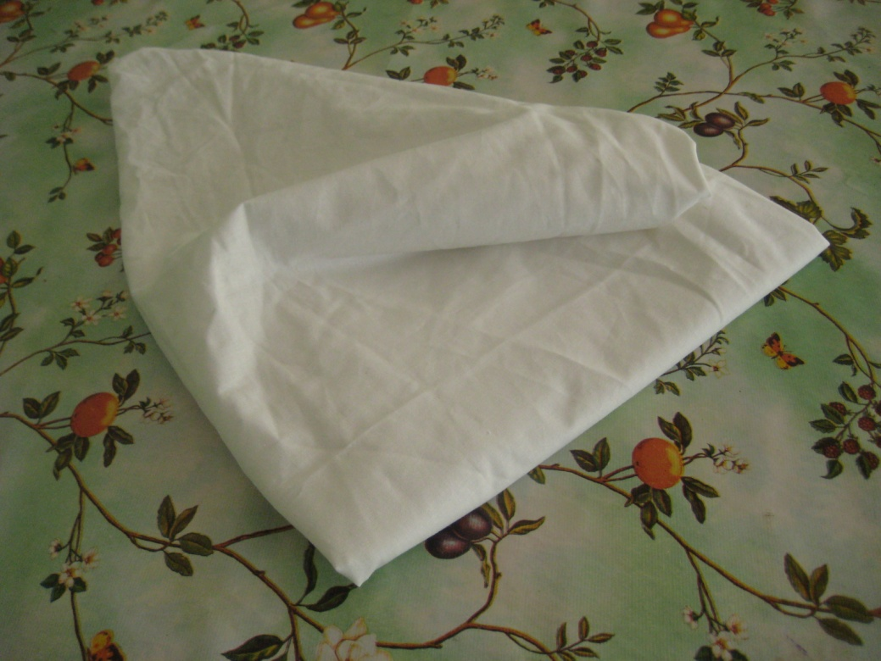
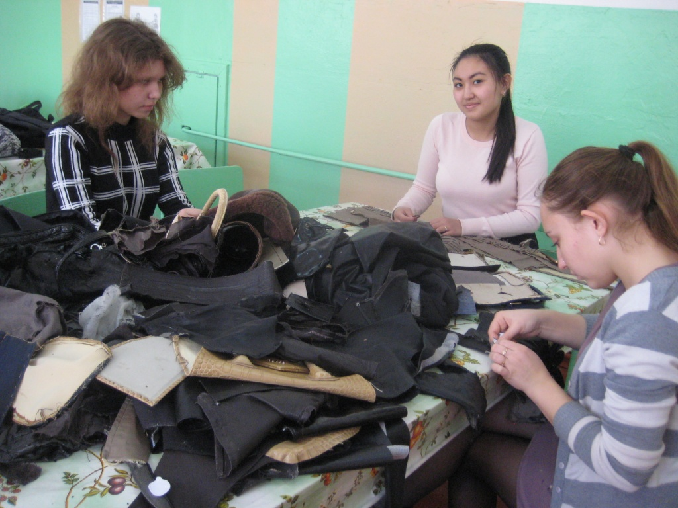
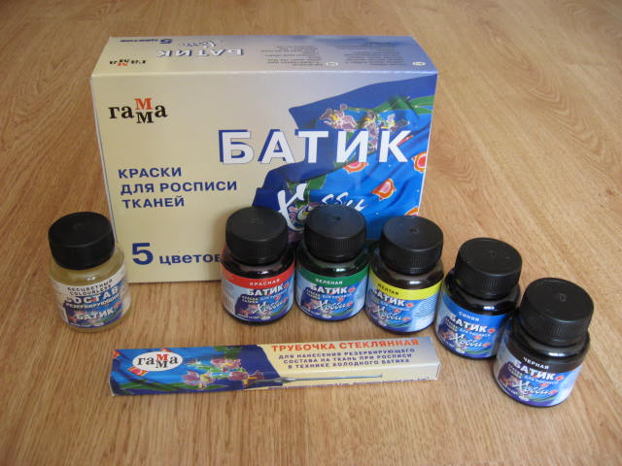
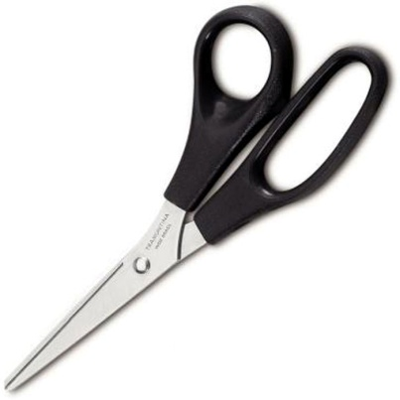
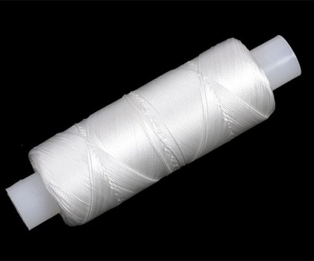
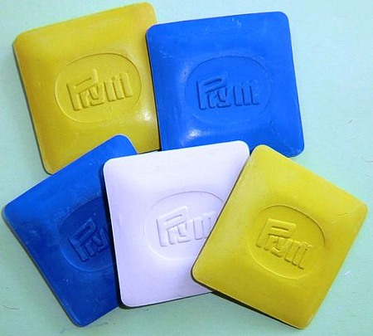
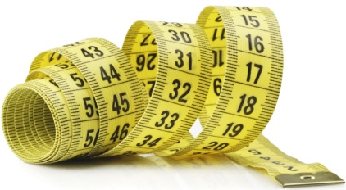
Используемые материалы

Slide 14
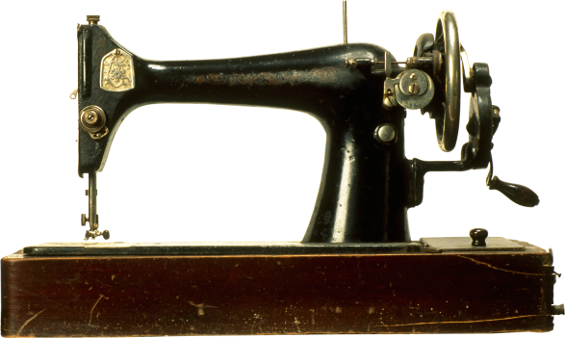
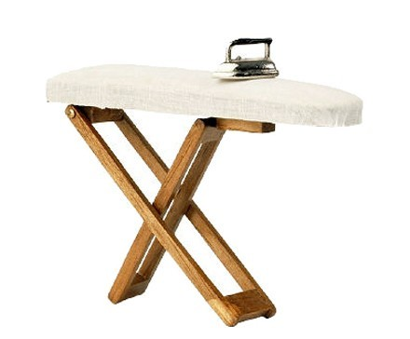
Оборудование

Slide 15
Экономический расчёт
№ | Название | Количество | Сумма
1 | Ткань хлопчатобумажная | 140 см Х 8000 см | 1200 руб
2 | Нитки | 6 шт | 90 руб
3 | Тесьма молния | 2 шт | 30 руб
4 | Лента липучка | 2 метра | 40 руб
5 | Льняной шпагат |  | 50 руб
6 | Набор красок «Батик» | 1 шт | 700 руб
7 | Силиконовый клей |  | 50 руб
8 | Затраты на электроэнергию |  | 160 руб
Итого: 2320 руб

Slide 16
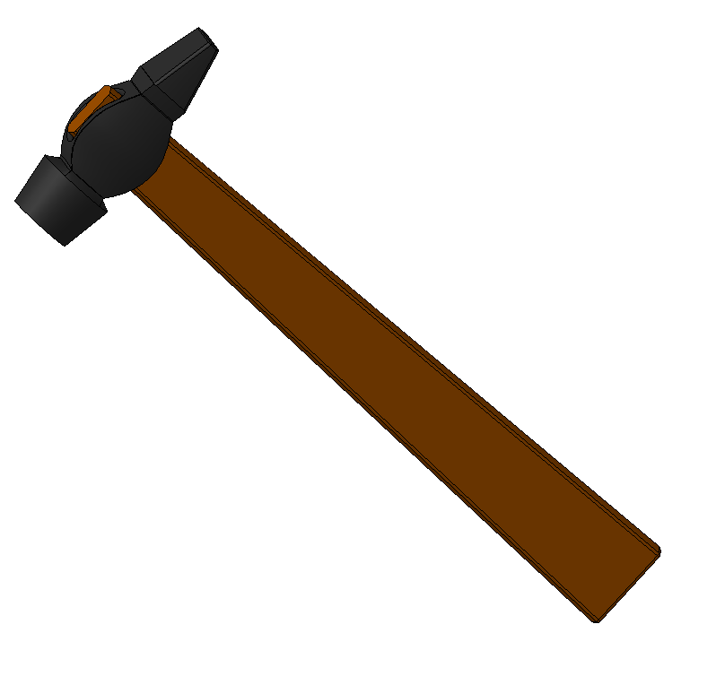
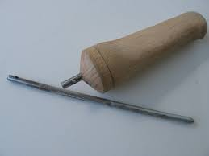
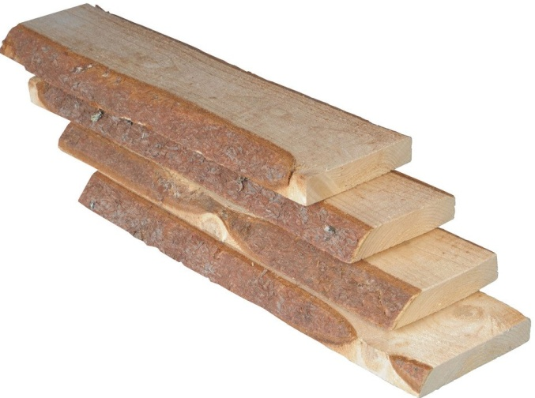
Инструменты для работы с кожей

Slide 17
Опрос учащихся
1) |  | Встречалось ли вам слово «Экомода» (в газетах, журналах, ТВ, интернет)?
 | а. | да | 53 %
 | б. | нет | 47 %
2) |  | Как вы считаете, экомода – это … (выбрать вариант)
 | а. | Одежда для специалистов-экологов | 25 %
 | б. | Одежда зеленого цвета | 5 %
 | в. | Одежда из натуральных материалов | 70 %
3) |  | Знаете ли вы, из каких тканей создана ваша одежда?
 | а. | Знаю. | 45 %
 | б. | Не знаю. Это неважно, главное, что у меня клевая одежда! | 55 %
4) |  | Знакомы ли вам следующие наименования материалов?
 | а. | Шерсть – да/нет | 80 % / 20 %
 | б. | Лен – да/нет | 60 % / 40 %
 | в. | Хлопок – да/нет | 80 % / 20 %
 | г. | Полиэстер – да/нет | 35 % / 65 %
5) |  | Выбирая вместе с родителями школьную форму, вы обращали внимание на состав ткани?
 | а. | да | 75 %
 | б. | нет | 25%

Slide 18


